Slide 1
计算机专业核心课程
操作系统
Operating Systems
授课：赵俊生 副教授
版权所有：内蒙古工业大学信息工程学院
计算机系操作系统课程组

Slide 2
操作系统（Operating Systems）
计算机专业核心课程
目 录
第8章 设备管理
8.1 引言
8.2 数据传送控制方式
8.3 中断技术
授课：赵俊生
版权所有：内蒙古工业大学信息工程学院
计算机系操作系统课程组

Slide 3
操作系统（Operating Systems）
计算机专业核心课程
教学目的
掌握设备的功能和任务
掌握数据传送控制方式
掌握中断技术
授课：赵俊生
版权所有：内蒙古工业大学信息工程学院
计算机系操作系统课程组

Slide 4
操作系统（Operating Systems）
计算机专业核心课程
8.1.1 设备分类
设备种类繁多，特性各异，操作方式区别很大，从而使操作系统的设备管理十分复杂。
一、按设备的使用特性分类
存储设备
输入输出设备
终端设备
脱机设备
授课：赵俊生
版权所有：内蒙古工业大学信息工程学院
计算机系操作系统课程组

Slide 5
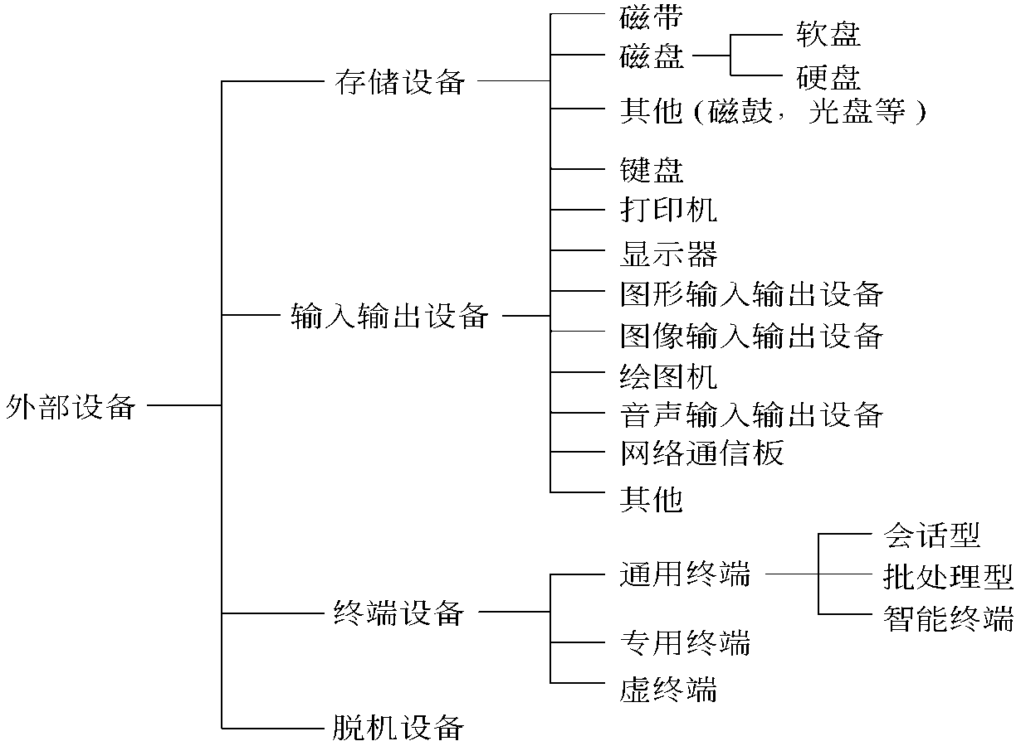
操作系统（Operating Systems）
计算机专业核心课程
8.1.1 设备分类
授课：赵俊生
版权所有：内蒙古工业大学信息工程学院
计算机系操作系统课程组

Slide 6
操作系统（Operating Systems）
计算机专业核心课程
8.1.1 设备分类
二、按设备的从属关系分类
系统设备
操作系统生成时就已配置好的各种标准设备。
用户设备
在系统生成时没有配置，而由用户自己安装配置后由操作系统统一管理的设备。
授课：赵俊生
版权所有：内蒙古工业大学信息工程学院
计算机系操作系统课程组

Slide 7
操作系统（Operating Systems）
计算机专业核心课程
8.1.1 设备分类
三、按信息的组织方式分类
字符设备
键盘、终端、打印机等。
块设备
磁盘、磁带等
设备分类的目的在于简化设备管理程序。
授课：赵俊生
版权所有：内蒙古工业大学信息工程学院
计算机系操作系统课程组

Slide 8
操作系统（Operating Systems）
计算机专业核心课程
8.1.2 设备管理的功能和任务
一、设备管理的任务
１.选择和分配输入输出设备以便进行数据传输操作。
２.控制输入输出设备和CPU(或内存)之间交换数据。
３.为用户提供一个友好的透明接口。
４.提高设备和设备之间、CPU和设备之间、进程和
进程之间的并行操作度。
授课：赵俊生
版权所有：内蒙古工业大学信息工程学院
计算机系操作系统课程组

Slide 9
操作系统（Operating Systems）
计算机专业核心课程
8.1.2 设备管理的功能和任务
二、设备管理的功能
１.提供和进程管理系统的接口。
２.进行设备分配。
３.实现设备和设备、设备和CPU之间的并行操作。
４.进行缓冲区管理。
授课：赵俊生
版权所有：内蒙古工业大学信息工程学院
计算机系操作系统课程组

Slide 10
操作系统（Operating Systems）
计算机专业核心课程
8.2 数据传送控制方式
选择和衡量控制方式的三条原则：
1.数据传送速度足够高，能满足用户的需要但又
不丢失数据；
2. 系统开销小，所需的处理控制程序少；
3. 能充分发挥硬件资源的能力，使得I/O设备尽
量忙，而CPU等待时间少。
授课：赵俊生
版权所有：内蒙古工业大学信息工程学院
计算机系操作系统课程组

Slide 11
操作系统（Operating Systems）
计算机专业核心课程
8.2.1 程序直接控制方式
程序直接控制方式(programmed direct control)就是
由用户进程来直接控制内存或CPU和外设之间的信
息传送。
授课：赵俊生
版权所有：内蒙古工业大学信息工程学院
计算机系操作系统课程组

Slide 12
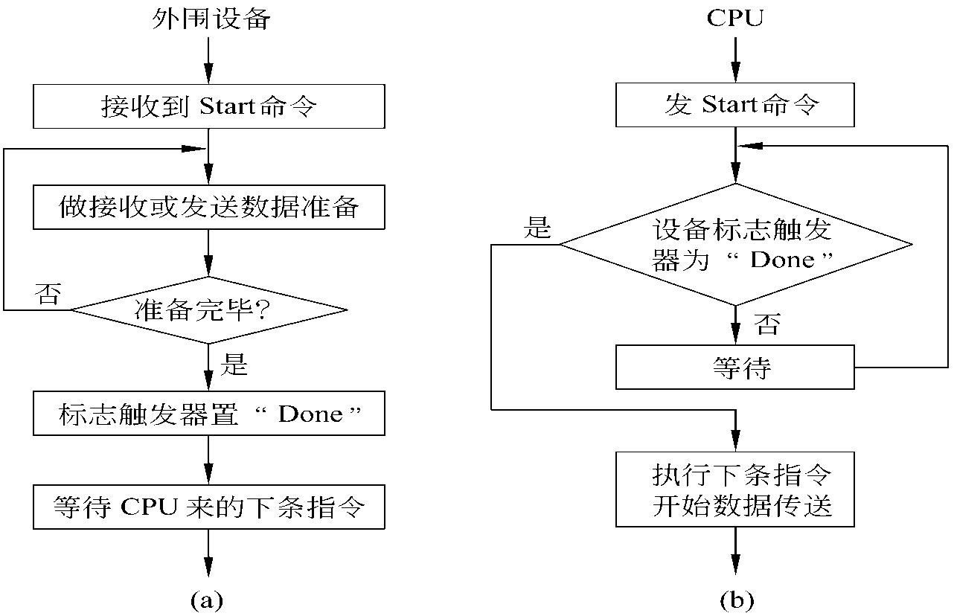
操作系统（Operating Systems）
计算机专业核心课程
8.2.1 程序直接控制方式
图9.2 程序直接控制方式
授课：赵俊生
版权所有：内蒙古工业大学信息工程学院
计算机系操作系统课程组

Slide 13
操作系统（Operating Systems）
计算机专业核心课程
8.2.1 程序直接控制方式
优点：
控制简单，不需要多少硬件支持。
缺点：
1. CPU和外设只能串行工作。
2. CPU在一段时间内只能和一台外设交换数据，
从而不能实现设备之间的并行工作。
3. 由于依靠测试设备标志触发器的状态位来控
制数据传送，因此无法发现和处理由于设备或
其他硬件所产生的错误。
授课：赵俊生
版权所有：内蒙古工业大学信息工程学院
计算机系操作系统课程组

Slide 14
操作系统（Operating Systems）
计算机专业核心课程
8.2.2 中断方式
中断(interrupt)方式被用来控制外设和内
存与CPU之间的数据传送。要求CPU与设备
(或控制器)之间有中断请求线，设备控制器
的控制状态寄存器中有相应的中断允许位。
授课：赵俊生
版权所有：内蒙古工业大学信息工程学院
计算机系操作系统课程组

Slide 15
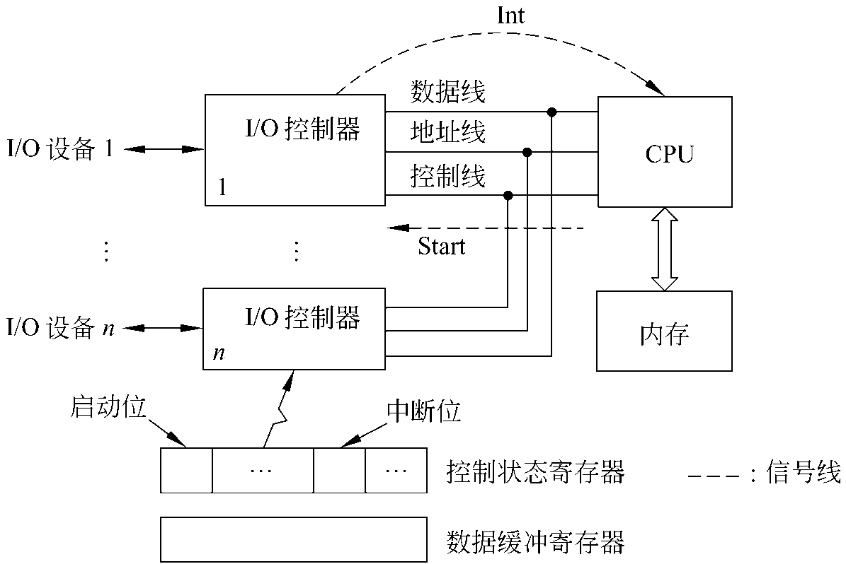
操作系统（Operating Systems）
计算机专业核心课程
8.2.2 中断方式
图9.3中断控制方式的传送结构
授课：赵俊生
版权所有：内蒙古工业大学信息工程学院
计算机系操作系统课程组

Slide 16
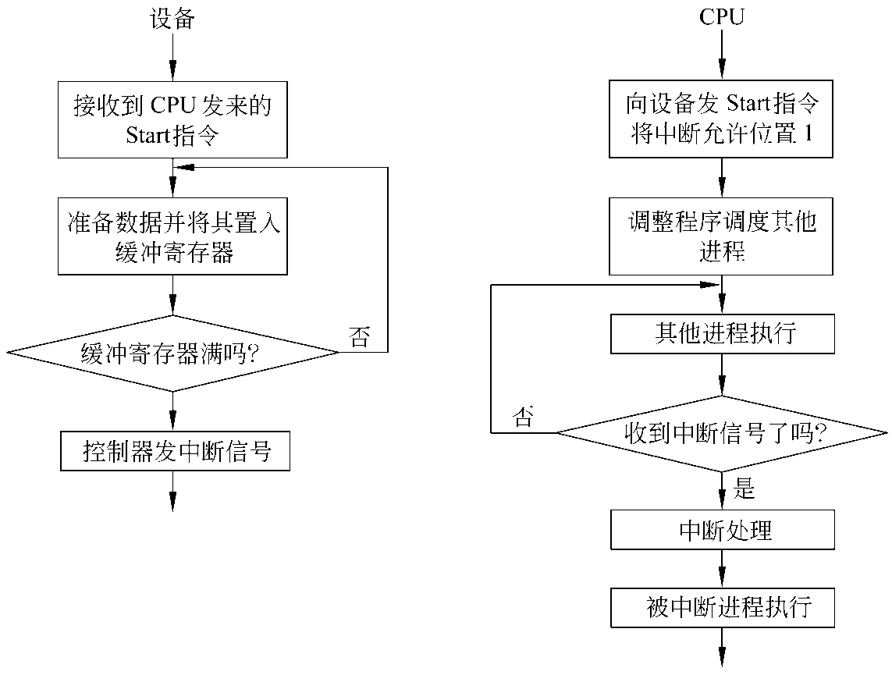
操作系统（Operating Systems）
计算机专业核心课程
8.2.2 中断方式
易出现数据丢失现象
图9.4中断控制方式的处理过程
授课：赵俊生
版权所有：内蒙古工业大学信息工程学院
计算机系操作系统课程组

Slide 17
操作系统（Operating Systems）
计算机专业核心课程
8.2.3 DMA方式
DMA方式又称直接存取(direct memory access)方式
基本思想：
在外设和内存之间开辟直接的数据交换通路。I/O控制器除了控制状态寄存器和数据缓冲寄存器之外，还包括传送字节计数器、内存地址寄存器等。DMA方式窃取或挪用CPU的一个工作周期把数据缓冲寄存器中的数据直接送到内存地址寄存器所指向的内存区域中。
授课：赵俊生
版权所有：内蒙古工业大学信息工程学院
计算机系操作系统课程组

Slide 18
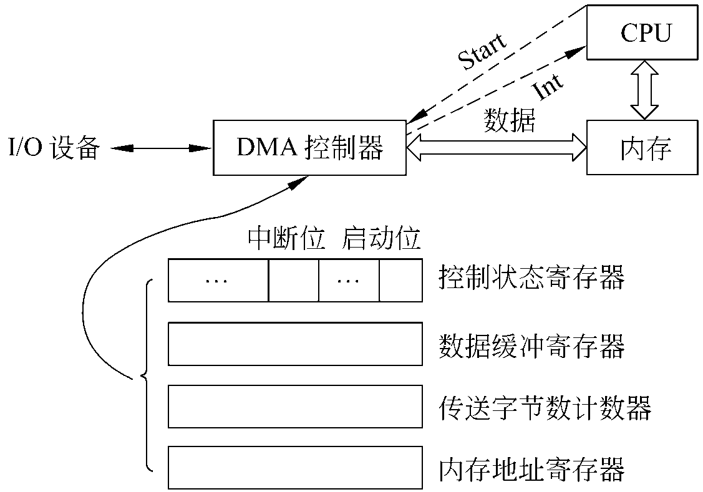
操作系统（Operating Systems）
计算机专业核心课程
8.2.3 DMA方式
图9.5DMA方式的传送结构
授课：赵俊生
版权所有：内蒙古工业大学信息工程学院
计算机系操作系统课程组

Slide 19
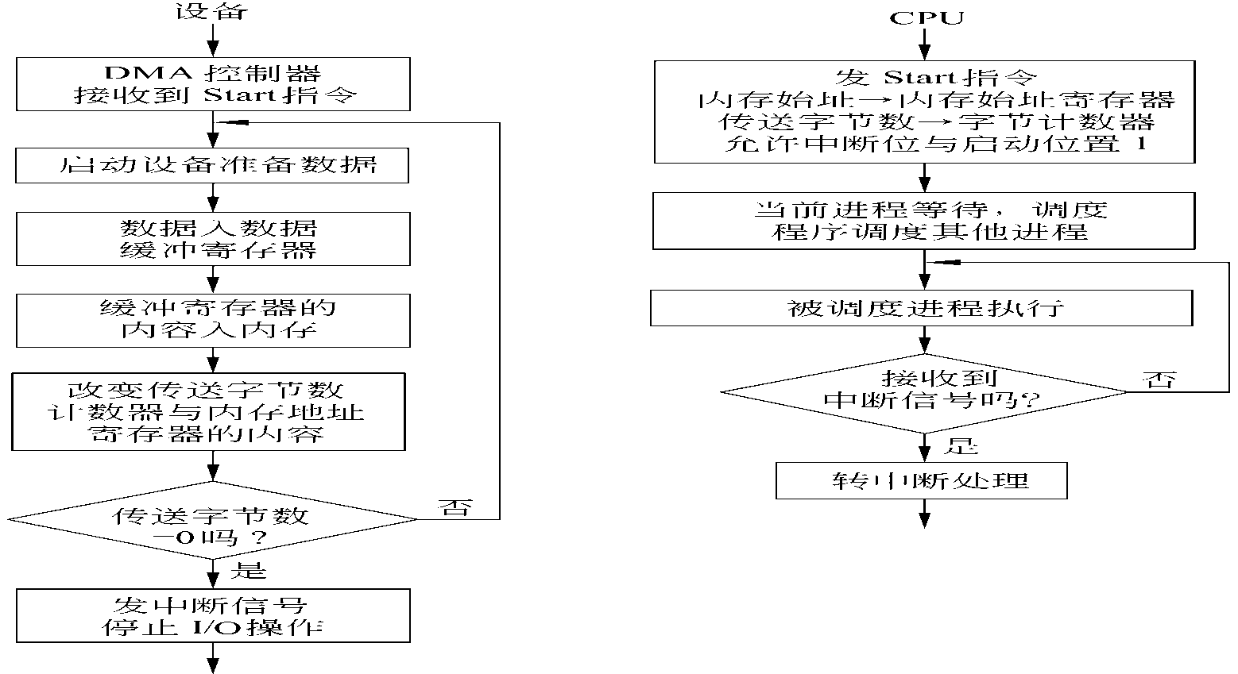
操作系统（Operating Systems）
计算机专业核心课程
8.2.3 DMA方式
图9.6DMA方式的数据传送处理过程
授课：赵俊生
版权所有：内蒙古工业大学信息工程学院
计算机系操作系统课程组

Slide 20
操作系统（Operating Systems）
计算机专业核心课程
8.2.3 DMA方式
DMA方式与中断方式的区别
中断方式是在数据缓冲寄存器满之后发中断要求CPU进行中断处理，而DMA方式则是在所要求传送的数据块全部传送结束时要求CPU进行中断处理。大大减少了CPU的中断处理次数。
中断方式的数据传送是在中断处理时由CPU控制完成的，而DMA方式是在DMA控制器的控制下不经过CPU控制完成的。排除了数据丢失现象。
授课：赵俊生
版权所有：内蒙古工业大学信息工程学院
计算机系操作系统课程组

Slide 21
操作系统（Operating Systems）
计算机专业核心课程
8.2.3 DMA方式
DMA方式的局限性
对外设的管理和某些操作仍由CPU控制。
多个DMA控制器的同时使用会引起内存地址
的冲突并使控制过程复杂化，同时多个DMA控
制器的同时使用也是不经济的。
授课：赵俊生
版权所有：内蒙古工业大学信息工程学院
计算机系操作系统课程组

Slide 22
操作系统（Operating Systems）
计算机专业核心课程
8.2.4 通道控制(channel control)方式
通道的定义:
通道是一个独立于CPU的专管输入输出控
制的处理机，它控制设备与内存直接进行数据
交换。它有自己的通道指令，这些通道指令受
CPU启动，并在操作结束时向CPU发中断信号。
授课：赵俊生
版权所有：内蒙古工业大学信息工程学院
计算机系操作系统课程组

Slide 23
操作系统（Operating Systems）
计算机专业核心课程
8.2.4 通道控制(channel control)方式
通道控制方式与DMA方式的区别
在DMA方式中，数据的传送方向、存放数据的内存始址以及传送的数据块长度等都由CPU控制，而在通道方式中，这些都由专管输入输出的硬件－－通道来进行控制。
DMA方式时每台设备至少要由一个DMA控制器控制，而通道控制方式可以做到一个通道控制多台设备与内存进行数据交换。
授课：赵俊生
版权所有：内蒙古工业大学信息工程学院
计算机系操作系统课程组

Slide 24
操作系统（Operating Systems）
计算机专业核心课程
8.2.4 通道控制(channel control)方式
通道指令的格式
由操作码、读、写或控制、计数段(数据块长度)
以及内存地址段和结束标志等组成。通道指令在
进程要求数据时由系统自动生成。
例： write 0 0 250 1850
write 1 1 250 720
授课：赵俊生
版权所有：内蒙古工业大学信息工程学院
计算机系操作系统课程组

Slide 25
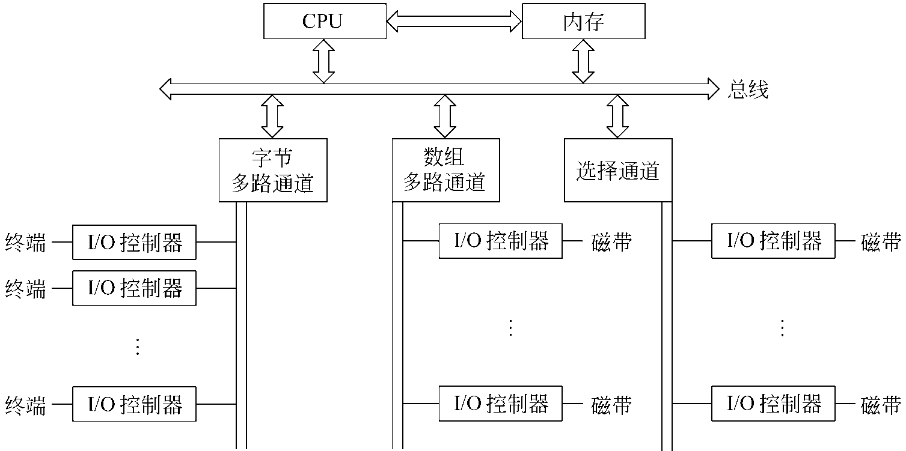
操作系统（Operating Systems）
计算机专业核心课程
8.2.4 通道控制(channel control)方式
图9.7通道方式的数据传送结构
授课：赵俊生
版权所有：内蒙古工业大学信息工程学院
计算机系操作系统课程组

Slide 26
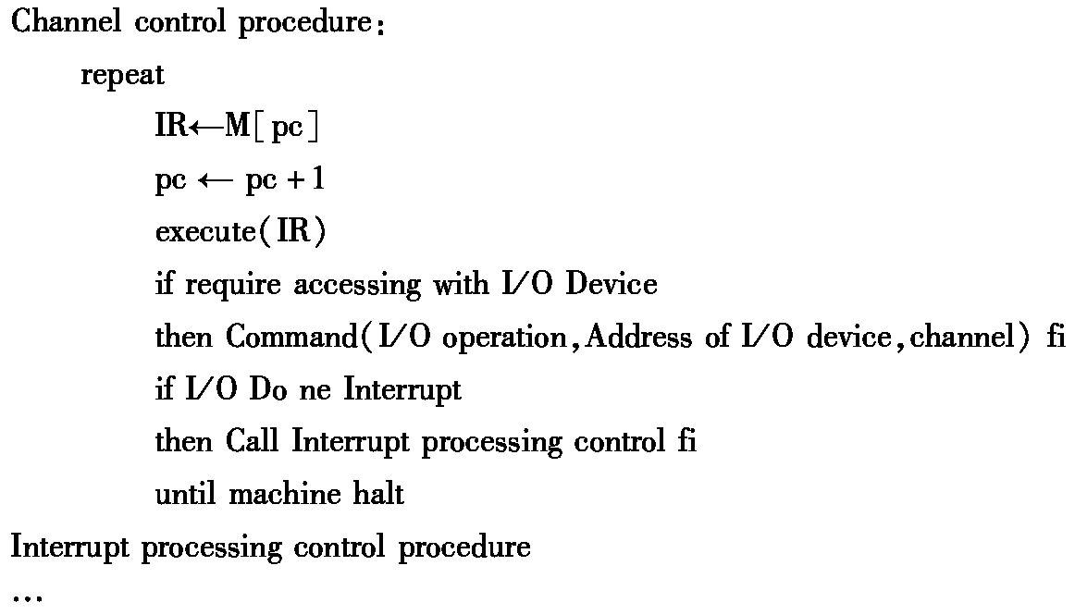
操作系统（Operating Systems）
计算机专业核心课程
8.2.4 通道控制(channel control)方式
通道控制方式的描述过程
授课：赵俊生
版权所有：内蒙古工业大学信息工程学院
计算机系操作系统课程组

Slide 27
操作系统（Operating Systems）
计算机专业核心课程
8.3 中断(interrupt)技术
8.3.1 中断的基本概念
中断:指计算机在执行期间，系统内发生任何非寻常的或非预期的急需处理事件，使得CPU暂时中断当前正在执行的程序而转去执行相应的事件处理程序，待处理完毕后又返回原来被中断处继续执行或调度新的进程执行的过程。
中断源：引起中断发生的事件。
授课：赵俊生
版权所有：内蒙古工业大学信息工程学院
计算机系操作系统课程组

Slide 28
操作系统（Operating Systems）
计算机专业核心课程
8.3.1 中断的基本概念
中断请求:中断源向CPU发出的请求中断处理信号。
中断响应：CPU收到中断请求后转相应的事件处理程序。
授课：赵俊生
版权所有：内蒙古工业大学信息工程学院
计算机系操作系统课程组

Slide 29
操作系统（Operating Systems）
计算机专业核心课程
8.3.1 中断的基本概念
关中断：中断源向CPU发出了中断请求，但CPU内部的处理机状态字PSW的中断允许位已被清除，从而不许CPU响应中断，这种情况称为禁止中断。也称为关中断。
开中断：PSW的中断允许位的设置被称为开中断。
中断屏蔽：指在中断请求产生之后，系统用软件方式有选择地封锁部分中断而允许其余部分的中断仍能得到响应。
授课：赵俊生
版权所有：内蒙古工业大学信息工程学院
计算机系操作系统课程组

Slide 30
操作系统（Operating Systems）
计算机专业核心课程
8.3.2 中断的分类与优先级
外中断：指来自处理机和内存外部的中断，包括I/O设备发出的I/O中断、外部信号中断(例如用户键入ESC键)、各种定时器引起的时钟中断以及调试程序中设置的断点等引起的调试中断等。
内中断：指在处理机和内存内部产生的中断。内中断一般称为陷阱(trap)。它包括程序运算引起的各种错误，如地址非法、校验错、页面失效、存取访问控制错、算术操作溢出、数据格式非法、除数为零、非法指令、用户程序执行特权指令、分时系统中的时间片中断以及从用户态到核心态的切换等都是陷阱的例子。
授课：赵俊生
版权所有：内蒙古工业大学信息工程学院
计算机系操作系统课程组

Slide 31
操作系统（Operating Systems）
计算机专业核心课程
8.3.2 中断的分类与优先级
操作系统对不同的中断赋予不同的优先级。在UNIX系统中，外中断和陷阱的优先级共分为8级。为了禁止中断和响应中断，PSW中也设置有相应的优先级。
各中断源的优先级在系统设计时给定，在系统运行时是固定的。而处理机的优先级则根据执行情况由系统程序动态设定。
授课：赵俊生
版权所有：内蒙古工业大学信息工程学院
计算机系操作系统课程组

Slide 32
操作系统（Operating Systems）
计算机专业核心课程
8.3.2 中断的分类与优先级
中断和陷阱的主要区别
陷阱由处理机正在执行的现行指令引起，而中断是由与现行指令无关的中断源引起的。
陷阱处理程序提供的服务为当前进程所用，而中断处理程序提供的服务则不是为了当前进程的。
CPU在执行完一条指令之后，下一条指令开始之前响应中断，而在一条指令执行中也可以响应陷阱。
授课：赵俊生
版权所有：内蒙古工业大学信息工程学院
计算机系操作系统课程组

Slide 33
操作系统（Operating Systems）
计算机专业核心课程
8.3.3 软中断
软中断和硬中断的区别
前述中断和陷阱都可看作硬中断，因为它们要通过硬件产生相应的中断请求。
软中断则是通信进程之间用来模拟硬中断的一种信号通信方式。
授课：赵俊生
版权所有：内蒙古工业大学信息工程学院
计算机系操作系统课程组

Slide 34
操作系统（Operating Systems）
计算机专业核心课程
8.3.3 软中断
软中断和硬中断的相同点
中断源发中断请求或软中断信号后，CPU或接收进程在适当的时机自动进行中断处理或完成软中断信号所对应的功能。
所谓适当的时机是表示接受软中断信号的进程不一定
正好在接收时占用CPU，而相应的处理必须等到该接收
进程得到CPU之后才能进行。如果该接收进程是占据CPU
的，则该接收进程在收到软中断信号后将立即转去执行该
软中断信号所对应的处理功能。
授课：赵俊生
版权所有：内蒙古工业大学信息工程学院
计算机系操作系统课程组

Slide 35
操作系统（Operating Systems）
计算机专业核心课程
8.3.3 软中断
软中断和硬中断的相同点
在有些系统中，大部分的陷阱是转化为软中断处理的。
由于陷阱主要与当前执行的进程相关，因此，如果当前指
令产生陷阱的话，则向当前执行进程自身发出一个软中断
信号，从而立即进入陷阱处理程序。
授课：赵俊生
版权所有：内蒙古工业大学信息工程学院
计算机系操作系统课程组

Slide 36
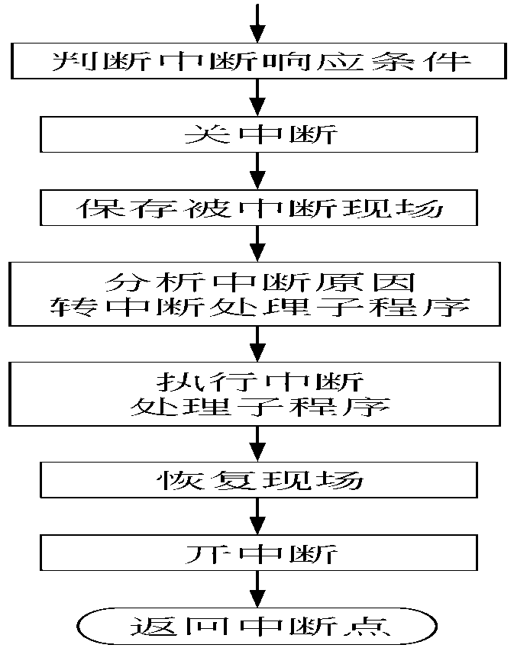
操作系统（Operating Systems）
计算机专业核心课程
8.3.4 中断处理过程
授课：赵俊生
版权所有：内蒙古工业大学信息工程学院
计算机系操作系统课程组

Slide 37
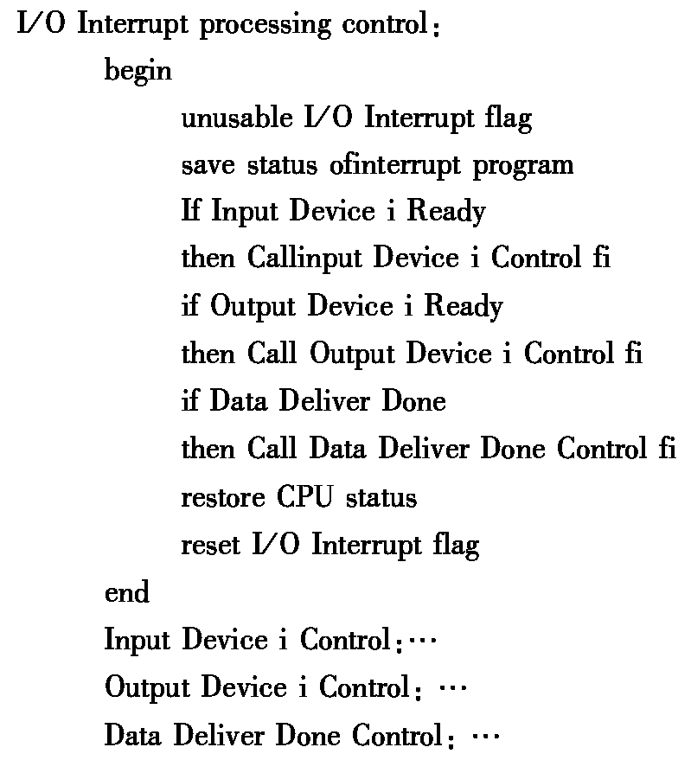
操作系统（Operating Systems）
计算机专业核心课程
8.3.4 中断处理过程
I/O中断处理的控制过程描述
授课：赵俊生
版权所有：内蒙古工业大学信息工程学院
计算机系操作系统课程组

Slide 38
操作系统（Operating Systems）
计算机专业核心课程
作 业
习题
9.1，9.2， 9.4
思考题
9.3， 9.5， 9.6， 9.7
授课：赵俊生
版权所有：内蒙古工业大学信息工程学院
计算机系操作系统课程组

